Slide 1

























Инструменты
Практическое упражнение
Исходные данные
По запросу руководства необходимо провести тестирование полевой команды, а именно супервайзеров (СВ)
В рамках аудита навыков они должны продемонстрировать теоретические знания и качественно проводить полевое обучение (совместная работа с МЕ), согласно рабочих методов
Так же обратить внимание и на другие административные активности - планирование, адаптация, полевой аудит, постановка задач
командное собрание
Исходные данные положить
на слайд
ВАЖНО: выполнить требование наших партнеров по соблюдению рабочих методов через «Эффективную модель управления»
ЦВЕТА
Шрифт
Akrobat

Slide 2
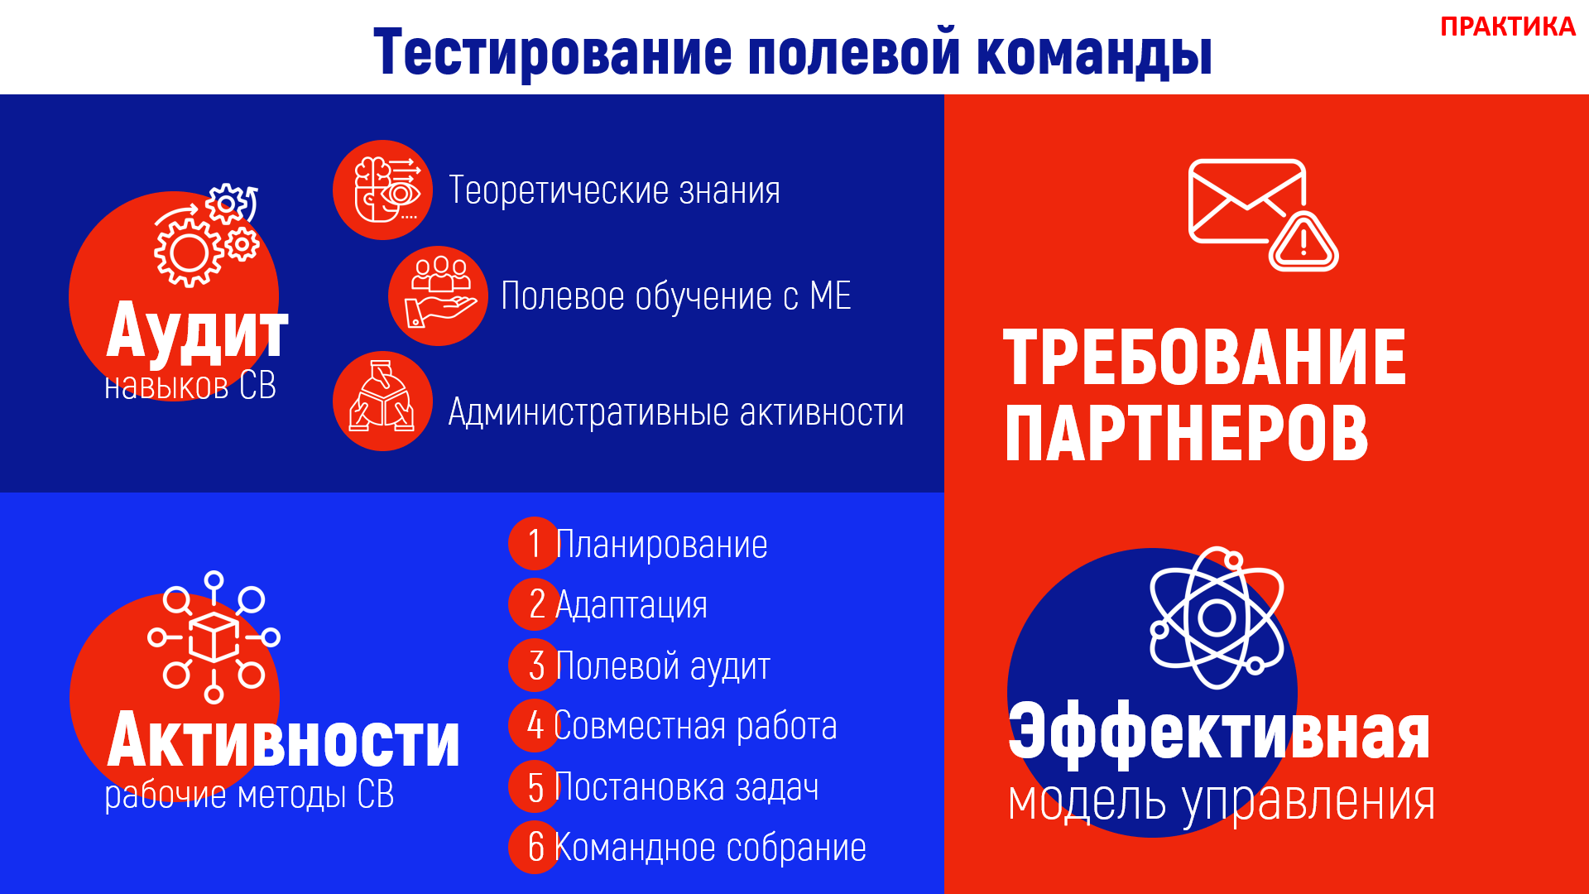

Slide 3
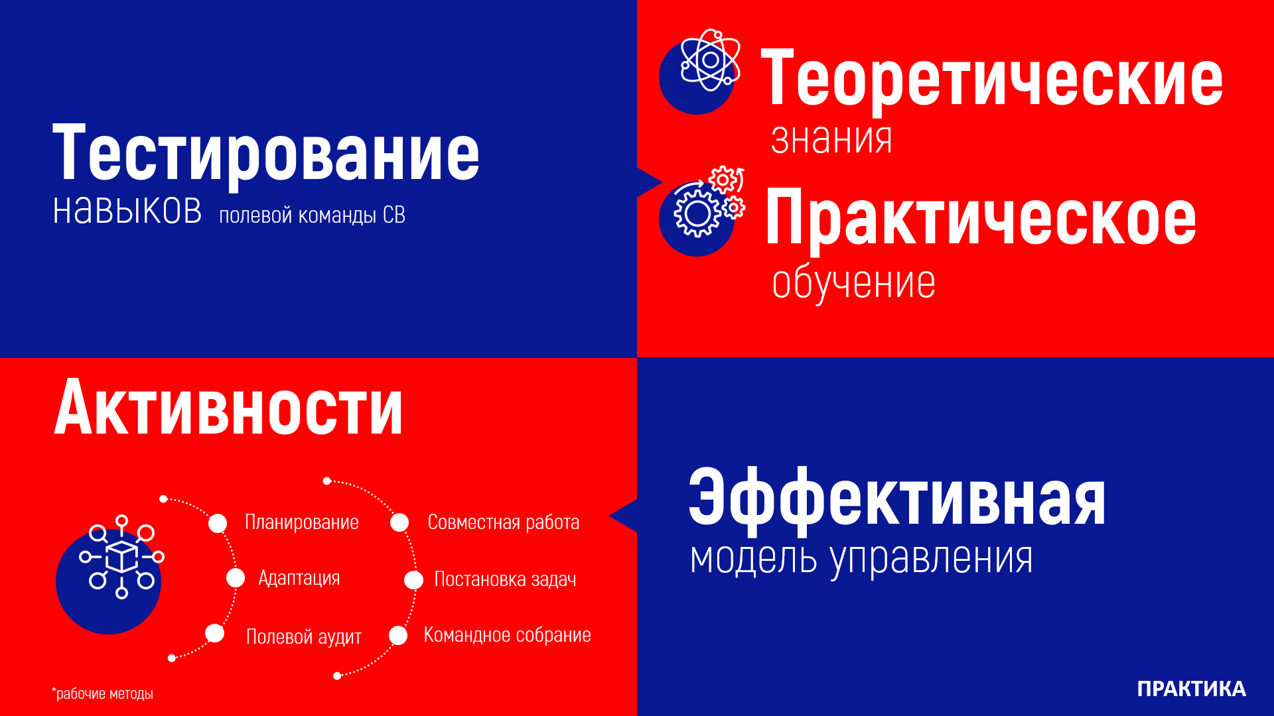

Slide 4
